Slide 1
Министерство образования Архангельской области
Государственное бюджетное профессиональное образовательное учреждение Архангельской области «Архангельский педагогический колледж»
Развитие функциональной грамотности на уроках математики
Алиева Ольга Викторовна,
преподаватель

Slide 2
Сколько будет?
18% от 25
25% от 18

Slide 3
Международные программы оценки качества образования
Международное исследование качества чтения и понимания текста (PIRLS);
Международное мониторинговое исследование качества школьного математического и естественнонаучного образования (TIMSS);
Международная программа по оценке образовательных достижений учащихся (PISA);
Международная программа по оценке компетенций взрослого населения (PIAAS);
Международное исследование по вопросам преподавания и обучения (TALIS).

Slide 4
Понятия функциональной грамотности
Функционально грамотный человек — это человек, который способен использовать все постоянно приобретаемые в течение жизни знания, умения и навыки для решения максимально широкого диапазона жизненных задач в различных сферах человеческой деятельности, общения и социальных отношений (А.А. Леонтьев)
Функциональная грамотность – это выработанная в процессе учебной и практической деятельности способность к компетентному и эффективному действию, умение находить оптимальные способы решения проблем, возникающих в ходе практической деятельности и воплощать найденные решения

Slide 5
Функциональная грамотность
-способность РЕШАТЬ жизненные задачи посредством знаний, полученных на учебных занятиях

Slide 6
Функциональная математическая грамотность
- способность использовать математические знания, приобретенные за время обучения для РЕШЕНИЯ различных жизненных задач

Slide 7
Функциональная грамотность студента СПО
уровень образованности, достигнутый в процессе овладения общими и профессиональными компетенциями, зафиксированными ФГОС СПО, совокупность личностных качеств, которые проявляются в знаниях, умениях, способностях и помогают молодому человеку адаптироваться на рынке труда, принимать осознанные решения в вопросах трудоустройства, в неоднозначных, нестандартных производственных и жизненных ситуациях.

Slide 8
Каким должен быть выпускник СПО?
Грамотный
Конкурентоспособный
Коммуникабельный
Самостоятельный
Умеющий критически мыслить

Slide 9
Фундаментальные идеи
Количество
Пространство и форма
Неопределенность и данные
Изменение и зависимости

Slide 10
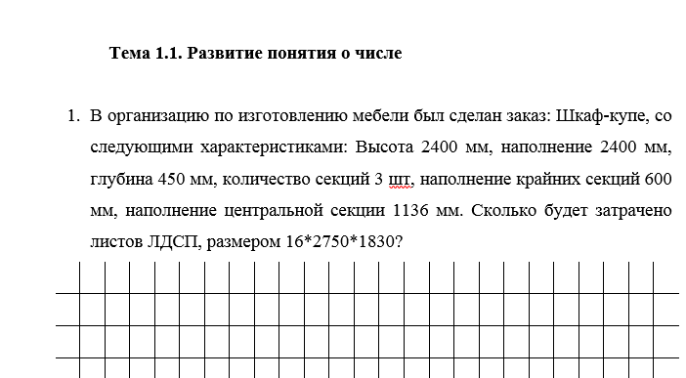
Примеры заданий

Slide 11
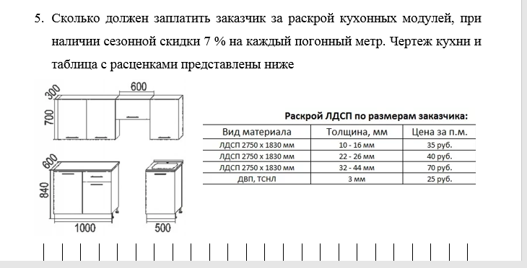
Примеры заданий

Slide 12
Примеры заданий
Задание 1
Стоимость услуг частного дизайнера возросла на 22%. Определить, сколько стоили услуги дизайнера до подорожания если после клиент заплатил 53 тыс.руб.
Задание 2.
Требуется разделить прямоугольное помещение на 3 различные зоны в соотношении 2:3. Сколько метров будет составлять каждая зона, если общая длина помещения 70 м.

Slide 13
Примеры заданий
Задание 1
Стоимость услуг частного дизайнера возросла на 22%. Определить, сколько стоили услуги дизайнера до подорожания если после клиент заплатил 53 тыс.руб.
Задание 2.
Требуется разделить прямоугольное помещение на 3 различные зоны в соотношении 2:3. Сколько метров будет составлять каждая зона, если общая длина помещения 70 м.

Slide 14
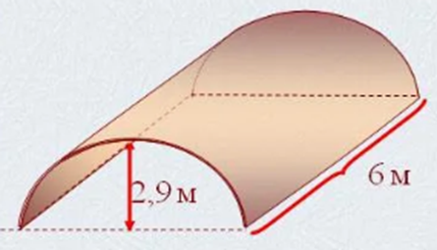
Примеры заданий
Рассчитать количество 2-х килограммовых банок краски нужно купить для окрашивания цилиндрического свода подвала. Расход краски 100 г на 1 м2.

Slide 15
Примеры заданий
Согласно плану оптимизации кадрового состава необходимо ежегодно уменьшать количество сотрудников на 0,7%. Через сколько лет будет достигнуто необходимое количество сотрудников – 120 человек, если изначально работает – 210 человек?

